Slide 1
Основні тенденції розвитку культури у другій половині ХХ – на початку ХХІ ст.
Виконала:
учениця 11-а класу
КЗО ДСЗШ №147
ім. В. Чорновола
Іващенко Ірина

Slide 2
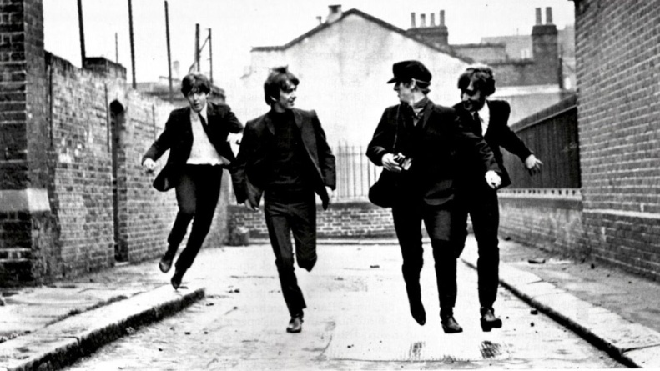
Умови розвитку культури
У роки Другої світової війни значна кількість діячів культури – Е.Хемінгуей, А.де Сент-Екзюпері, Л.Арагон та інші зі зброєю в руках воювали проти фашистів. Твори в галузі літератури, музики, мистецтва, кіно відігравали важливу роль в загартуванні морального духу народів, наближаючи перемогу над фашизмом. Осмислення причин і наслідків війни, її жорстокості, поведінки людей в екстремальних умовах стало важливою темою світового мистецтва.
В умовах "холодної війни" ідеологічний бік творчості став переважати над художнім. Періодичні загострення соціально-еко­номічних суперечностей, масові суспільні рухи обумовили появу різних форм контркультури ("розгнівані", рокери і т.д.). Вони ніби протистояли бездуховності масової культури та класичній культурі минулого. Назрівання екологічної катастрофи, гонка озброєнь, гострі міжнародні кризи сприяли зростанню настроїв песимізму, передчуття апокаліпсису.
Розпад колоніальної системи сприяв підвищенню ролі країн, що розвиваються, у світовій культурі. Міжнародне визнання отримали індійський кінематограф, африканські і латиноамериканські музикальні ритми й мелодії.
Одним із наслідків науково-технічної революції (НТР) став прискорений розвиток засобів масової комунікації, що створило матеріальну основу для небувалого розквіту масової культури і появи рок-музики.

Slide 3
Образотворче мистецтво
Cоціальний реалізм об`єднав художників, які бачили зміст мистецтва в його зв`язку з дійсністю, служінні прогресу методами художньої творчості.
Неореалізм. Художники-неореалісти прагнули до критичного осмислення подій, що відбувалися, максимальної узагальненості образів своїх картин, що переходили в образи-символи.
Представники: Р. Гуттузо “Зайняття земель, що пустують, батраками в Сицилії”, “Битва біля моста Амміральо”. Б. Тасльцький, серіяграфічних портретів в`язнів Бухенвальда. П. Хогарт (Велика Британія), Е. Уаєт (США).
Соціалістичний реалізм. Авторам творів, створених у цьому стилі, був властивий показний, часто фальшивий оптимізм. Становлення “соціалістичного реалізму” проходило в гострій боротьбі з усіма іншими стилями і тенденціями в мистецтві, що кваліфікувалися владою як реакційні.
Представники: Д. Налбандян, В. Лопухов, В. Мухіна.
Модернізм
Абстракціонізм об`єднав художників, які віддавали перевагу формам, фарбам, кольору. Течії післявоєнного абстракціонізму можна розділити на дві групи.
1)Абстрактний експресіонізм.
Представники: Д. Поллок, він увів термін “дріппінг”, що означає розбризкування фарб на полотні без використання пензля.
2)Поп-арт і оп-арт. Характерною рисою поп-арту, що виник у ША, було створення різноманітних композицій, часто абстрактних, із предметів побуту тощо. Оп-арт – це ефект кольору і світла, пропущеного через оптичні прилади і спрямованого на складні геометричні конструкції.
Представники: Енді Воргол (Андрій Вархола).
Сюрреалізм.
Представники: С. Далі “Спокуса святого Антонія”, “Три сфінкси Бікіні” та інші. П. Пікассо, малюнки голуба Миру.
Постмодернізм
Представники: Й. Бойс, М. Паладіно, А. Йен, М. Мерц, Ж. Гаруста, Деміен Хьорст “Фізична неможливість смері в свідомості живого”.

Slide 4
Розвиток літератури
Віхами художнього осмислення фронтової війни стали післявоєнні романи німецьких авторів А.Зегерс, В.Бределя, Е.-М.Ремарка, Б.Апіца. Долі обдурених нацистською пропагандою, мораль фізично покаліченого покоління були головною темою творів письменника Г.Бьолля і скульптора Фріца Кремера. Останній створив немало скульптурних композицій, передаючи почуття і силу духу в’язнів концтаборів.
Бурхливі події ХХ ст. дали багатьом письменникам привід до історичних паралелей. Ролі насильства в історії, видатної особи і народу, долі творчої інтелігенції у переломні епохи присвячено твори Ліона Фейхтвангера (1884-1958) "Лисиці у винограднику", "Мудрість дивака", "Гойя". Латиноамериканський роман, яскраво представлений творами Ж.Амаду (Бразилія), М.Асуела (Мексика), Г.Маркеса (Колумбія). Творчо переробивши досягнення світової літератури, вони розповіли про трагічну долю корінного населення, засилля монополій, зловживання диктаторських режимів, боротьбу селян за землю. Латиноамериканська проза відрізняється епічним характером розповіді. У центрі уваги найчастіше не особа, а колектив – село, місто, народ. Самостійним персонажем нерідко є природа.
У 50-х роках у літературі з’являються "розгнівані молоді люди" – англійські письменники К.Еміс, Д.Уейт, Д.Осборн та ін. Їх твори відрізнялись антифашистською спрямованістю, переживанням за долю молоді, презирством до респектабельності й фальші. Вони відстоювали свободу особи та її право на самовираження. "Розгнівані" й американські "бітники" стали ідейними попередниками рок-руху.
Реалізм став важливим знаряддям у висвітленні злободенних проблем сучасності. Так, у творчості американського художника і письменника Рокуелла Кента (1882-1971), романі Д.Олдріджа "Мисливець" показано нерозривний зв’язок людини з природою, загибель якої веде до виродження особи й суспільства загалом.
Гірка правда про війни у Індокитаї і Алжирі представлена в романах П.Курдата і А.Стіля, у кінострічці О.Стоуна "Взвод". Злочинна діяльність спецслужб відображена в романах Грема Гріна (1904-1990) "Тихий американець", "Наша людина у Гавані", у кінострічках Д.Даміані і С.Поллака.

Slide 5
Театральне мистецтво
У другій половині ХХ ст. загальною рисою театрального мистецтва стало захоплення соціальною і політичною проблематикою.
Етапом розвитку театрального мистецтва став епічний театр Бертольда Брехта (1898-1956). У своїй творчості він змушував глядача аналізувати те, що відбувається на сцені. Увага приверталась не до розв’язки, а до ходу подій. Для цього застосовувався ефект "відчуження": розгляд загальновідомих істин з нетрадиційної точки зору, звернення до залу, виконання пісень, не пов’язаних з сюжетом, чергування віршів і прози, діалогів і пісень, заміна декорації при відкритій завісі, використання масок. П’єси Брехта були зрозумілі людям у всіх куточках світу. Очолюваний Брехтом Берлінський Ансамбль став одним з найвидатніших театральних колективів.
В Англії "література розгніваних" прямо увійшла в театр через творчість Дж.Осборна, Шійли Ділені, Брендана Біена та інших. Театр цього напрямку відзначався непримиренністю до суспільного лицемірства, подвійної моралі, крайнього індивідуалізму.
У Західній Європі пропагував критичний напрям так званий "театр абсурду" (Семюель Беккет, ірландський драматург, Ежен Іонеско, французький драматург). Головна ідея творів – безглуздя навколишнього світу, який може лише породжувати хаос, страх, нерозумні вчинки людей – від відчаю до бунту.
У післявоєнні роки розвивалась "документальна драма", яка зосередила увагу на подіях німецької історії періоду зародження нацизму.
Американський театр захоплювався психологічним аналізом вчинків людей (Теннессі Уільямс і Артур Міллер).
Яскраво заявив про себе молодіжний театр – французький, англійський.
Видатним явищем стали "інтелектуальні драми" Макса Фріша і Фрідріха Дюрренматта (Швейцарія).
Не дивлячись на ідеологічний тиск, розвивалось театральне мистецтво в СРСР. "Театр на Таганці" став одним з осередків духовного дисидентства.

Slide 6
Масова культура
Розвиток засобів масової комунікації – преси, радіо, телебачення, кіно, звуко- і відеозапису, книговидання, їхня прибутковість і здатність впливати на суспільну думку і уподобання стимулювали небачений розвиток масової культури. Її головна мета – отримання максимального прибутку, а головні якості – доступність і розважальність. Масова культура породила специфічні жанри – шоу, тріллер, бойовик, шлягер, комікс. Загальною їхньою властивістю є пропаганда індивідуалізму, фізичної сили і насильства, а нерідко – ідеологічна і шовіністична спрямованість. Рисою масової культури є культ "зірки" – нерідко штучне створення популярності письменників, художників, співаків, акторів, спортсменів, а також "приручення" різноманітними способами талановитих людей з метою їх комерційної й ідеологічної експлуатації.
У соціалістичних країнах, де масова культура була монополізована державою, її комерційний характер був замінений організацією пропаганди офіційного політичного курсу, формуванням культу вождів. Розважальність проявлялась у організації різних ідеологічних шоу, романтизації класової боротьби і революції, подвигів розвідувальних і правоохоронних органів.
В образотворчому мистецтві проявом масової культури став поп-арт (популярне мистецтво), який прийшов на зміну незрозумілому більшості абстракціонізму. Твори поп-арту будуються на поєднанні фотографії, муляжів, репродукцій з консервними банками, деталями машин і т.д. Бездуховність і популяризація дурного смаку представники поп-арту намагаються компенсувати доступністю своїх творів будь-якому глядачеві.
Театральна і телевізійна різновидність поп-арту – хеппенінг – ґрунтується на влаштованих режисером екстремальних ситуаціях. Потрапляючи в них, глядачі стають активними учасниками подій.
З’явилась "масова література", розрахована на невибагливі смаки. Творилася вона в найдоступнішій формі, подаючи складні явища у спрощеному, іноді примітивному вигляді. "Масова література" покликана розважати читача. Основними її темами є пригоди, опис жахів, злочинність тощо. Деякі герої "масової літератури", як наприклад агент 007 Джеймс Бонд, стали всесвітньо відомими персонажами. Типовий герой цієї літератури – супермен, благородний юнак, який виходить на бій зі злом, покладаючись на мужність і фізичну силу.
У своїх проявах масова культура існує як засіб для розваг. Орієнтуючись на специфічні потреби і смаки, вона іноді породжує справжні таланти. Створений нею надприбуток частково вкладається у розвиток інших видів культури.

Slide 7
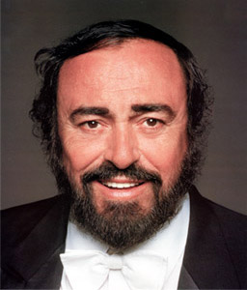
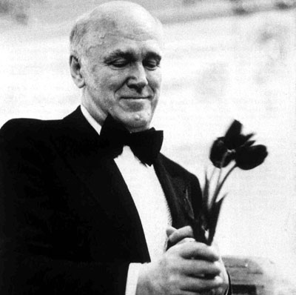
Музика
Лучано Паворотті Святослав Ріхтер
Як і в образотворчому мистецтві, у музиці існують два головних напрями – класичний і модерністський. У СРСР і соціалістичних країнах переважав класичний напрям. Це з одного боку, було позитивним, тому що формувались музичні смаки, поширювалась класична музика. З іншого боку, це викликало протест і нігілізм, особливо у молоді.
У повоєнні роки сформувалось сузір’я видатних композиторів, виконавців, співаків. Серед них російські композитори Сергій Прокоф’єв, Родіон Щедрін, Артур Шнітке, американські Леонард Бернстайн, Джан Карло Менотті.
Вершин мистецтва досягли піаністи Давид Горовіц та Ван Кліберн (США), Святослав Ріхтер (Росія), скрипалі Павло Коган, Давид Ойстрах та його син Ігор (Росія), Ієгуді Менухін (США), співаки Лучано Паваротті (Італія), Маріо Ланца (США), Євгенія Мірошниченко, Анатолій Солов’яненко (Україна) та багато інших

Slide 8
Архітектура
В архітектурі завжди поєднуються два елементи – суто мистецький і прагматичний. Будівлі покликані прикрашати міста й села, задовольняти матеріальні потреби людей. Крім того, архітектура може використовуватись і для досягнення якихось ідеологічних цілей. Так, після перемоги над Німеччиною радянське керівництво увіковічнило цю подію в архітектурі. Наприкінці 40‑х – у 50-х роках у Москві були зведені помпезні тріумфальні висотні будинки. Найвідоміший з них – Московський університет. За прикладом СРСР парадні будівлі споруджувались і в інших соціалістичних країнах. Їхні фасади були перенасичені прикрасами, через що створювалось враження відсутності у їхніх авторів хорошого смаку.
Тим часом європейські зодчі пішли шляхом розвитку так званої "нової архітектури". Для неї характерні раціональність, чіткість форм і ліній, застосування нових технічних конструкцій, таких матеріалів, як бетон, метал, скло. Проте недоліками "нової архітектури" були універсальність, однотипність, схожість будинків. Проти такої тенденції виступили представники національних архітектурних шкіл.
Спроби поєднати кращі світові надбання з національними особливостями яскраво проявились у творчості видатного бразильського архітектора Оскара Німейєра.
Французькі архітектори здійснили сміливі проекти, що поєднали споруди минулих часів з сучасними архітектурними можливостями.
Нинішня індустрія дає змогу архітекторам здійснювати найсміливіші фантазії. У спорудах поєднуються прямі і гнуті лінії, надзвичайної форми конструкції. З’являються будівлі у вигляді трапецій, кулеподібні.
На першому етапі розвитку "нової архітектури" майже все підпорядковувалось зовнішній формі, людина нерідко "розчиня­лась" у гігантських приміщеннях. Поступово архітектори почали долати цей недолік. Виникла мета поставити архітектуру в залежність від людського чинника. Утім деякі архітектори сприйняли це як заклик відійти від традиційних форм. Зводяться будинки, вигляд яких не відповідає вимогам житлових приміщень.
Нині архітектори продовжують шукати досконаліші форми, які б гармоніювали з природою.
Закінчення "холодної війни" і оздоровлення міжнародного життя мали позитивний вплив на духовне життя суспільства. Світ, нарешті, прийшов до розуміння пріоритету загальнолюдських цінностей. Відкрились перспективи культурного співробітництва.
Демократичні революції у країнах з тоталітарними і авторитарними режимами дали поштовх небувалому розвитку культури. Почали розвиватися різні школи і напрямки.
Водночас у сучасній культурі простежуються тривожні тенденції. Національні культури без державної підтримки не витримують конкуренції з масовою культурою.

Slide 9
Рок-рух
Феноменом художнього життя 60-х років став рок-рух, який сформувався у Англії і США, а згодом охопив весь світ. Вийшовши з надр масової культури, творці року – Елвіс Преслі, групи "Бітлз", "Ролінг Стоунз" та інші виконавці – порвали з нею, висловивши стихійний протест молоді соціальній невлаштованості, війнам, мілітаризму, расовій дискримінації. Тексти пісень були відверті, їх образ підкреслено демократичним, а їхня поведінка кидала виклик нормам моралі. Музичне дарування виконавців, підвищені звуки, ритмічні мелодії викликали захоплення, перетворювались на силу, здатну об’єднати молодь.
Творчість легендарної групи "Бітлз" у зародковій формі містила ідейні й стильові напрямки року, які згодом склалися у самостійні течії. Їхні пісні стали неофіційними гімнами молоді. День народження і день трагічної загибелі Джона Леннона відзначаються молоддю багатьох країн світу.
Рок зв’язаний з передовими рухами. Міжнародний рок-фестиваль 1968 р. засудив війну у В’єтнамі. З того часу стали популярними фестивалі "Рок проти…" (расизму, мілітаризму, наркоманії).
Рок-музиканти проводили екологічні й благодійницькі акції.
Неоднорідність рок-руху дозволила бізнесу вихолостити бунтарство багатьох груп і використати їх у комерційних цілях, повернувши рок у лоно масової культури.
Рок інтегрувався не лише з масовою, але і з класичною культурою. Знаменною подією музичного життя стала рок-опера Уеббера і Райса "Ісус Христос – суперзірка", яка поєднала досягнення року з традиційною оперою.
Завоювавши світове визнання, рок тривалий час залишався англомовним. Лише у 70-х роках виникли групи, які співали на рідній мові. Їхня творчість поклала початок національним рок-рухам.
У Радянському Союзі рок-музика набула розповсюдження в 60-х роках. Вона таврувалась офіційною ідеологією як прояв буржуазної культури. Тому рок-музика існувала напівлегально, іноді підпільно. Поступово рок-музиці вдалось вийти на широку аудиторію. Лідерами радянського року стали групи "Машина времени", "Аквариум", "ДДТ", "Кино" й інші. З часом рок став не лише музикою, а й стилем життя і мислення молоді. Він характеризується відкритістю, внутрішньою і зовнішньою свободою, пацифізмом, нетерпінням тоталітаризму, презирством до цінностей "ситого" суспільства.

